Slide 1

ỦY BAN NHÂN DÂN QUẬN 1
PHÒNG GIÁO DỤC VÀ ĐÀO TẠO
CHƯƠNG TRÌNH GDPT 2018 MÔN ÂM NHẠC LỚP 6

Slide 2
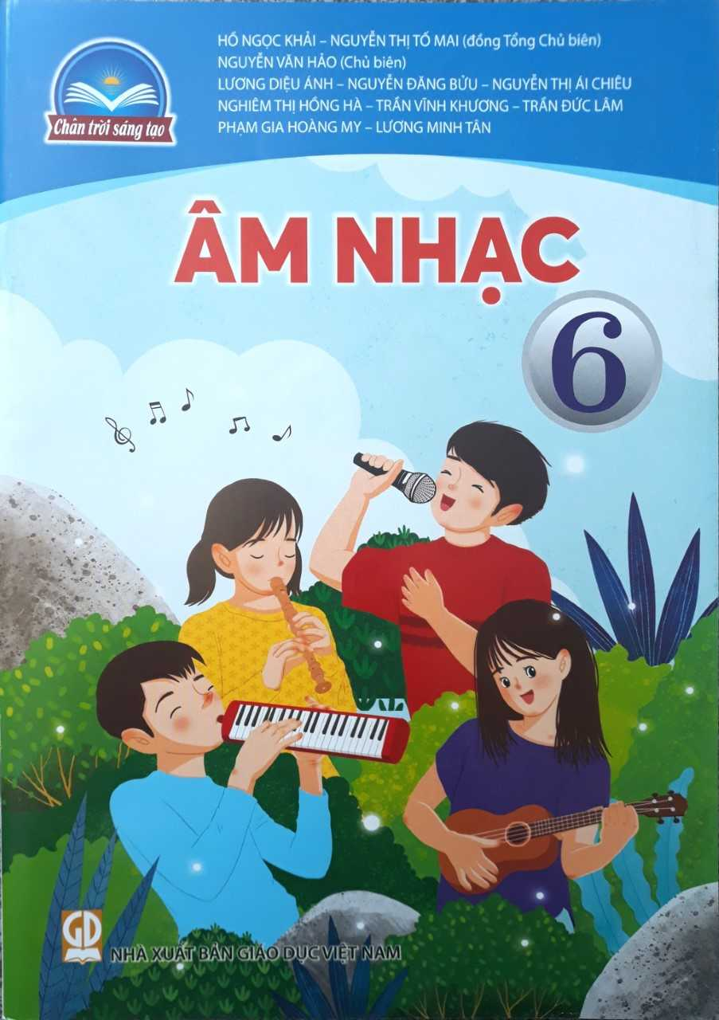
SÁCH GIÁO KHOA ÂM NHẠC MỚI
Thuộc bộ sách giáo khoa Chân trời sáng tạo – NXB Giáo dục Việt Nam
Hồ Ngọc Khải – Nguyễn Thị Tố Mai (Tổng chủ biên)
- Nguyễn Văn Hảo (Chủ biên)
- Lương Diệu Ánh – Nguyễn Đăng Bửu – Nguyễn Thị Ái Chiêu – Nghiêm Thị Hồng Hà - Trần Vĩnh Khương – Trần Đức Lâm – Phạm Gia Hoàng My – Lương Minh Tân (Tác giả)

Slide 3
ĐẶC ĐIỂM MÔN HỌC
1. Giai đoạn giáo dục cơ bản
Âm nhạc là môn bắt buộc từ lớp 1 đến lớp 9, bao gồm những kiến thức và kỹ năng cơ bản về hát, nhạc cụ, nghe nhạc, đọc nhạc, lý thuyết âm nhạc, thường thức âm nhạc
2. Giai đoạn giáo dục định hướng nghề nghiệp
Âm nhạc là môn học được lựa chọn theo nguyện vọng và định hướng nghề nghiệp của học sinh, bao gồm những kiến thức và kỹ năng nâng cao về hát, nhạc cụ, nghe nhạc, đọc nhạc, lý thuyết âm nhạc, thường thức âm nhạc

Slide 4
Tập trung phát triển phẩm chất, năng lực âm nhạc ở học sinh, thông qua nội dung giáo dục với những kiến thức cơ bản, thiết thực, chú trọng thực hành, góp phần phát triển đức, trí, thể, mỹ và định hướng nghề nghiệp cho học sinh
QUAN ĐIỂM
XÂY DỰNG CHƯƠNG TRÌNH
Kế thừa, phát huy những ưu điểm của giáo dục âm nhạc hiện hành, nội dung thể hiện rõ đặc trưng âm nhạc, bản sắc văn hóa dân tộc, tích hợp cao ở các lớp học dưới, phân hóa dần ở các lớp học trên
Xây dựng những hoạt động đa dạng, phong phú về nội dung và hình thức, đáp ứng nhu cầu và sở thích của học sinh, tạo được cảm xúc, hứng thú trong học tập
Đảm bảo nội dung giáo dục cốt lõi, thống nhất trong cả nước, vừa có tính mở để phù hợp với sự đa dạng về điều kiện và khả năng học tập của học sinh các vùng miền

Slide 5

MỤC TIÊU CỦA CHƯƠNG TRÌNH
Hình thành và phát triển năng lực âm nhạc của học sinh:
- Dựa trên nền tảng kiến thức âm nhạc phổ thông
- Các hoạt động học tập đa dạng để trải nghiệm, khám phá nghệ thuật
Giúp học sinh nhận thức:
- Sự đa dạng của thế giới âm nhạc
- Mối liên hệ giữa âm nhạc với văn hóa, lịch sử, xã hội
- Hình thành ý thức bảo vệ và phổ biến các giá trị âm nhạc truyền thống
Giúp học sinh:
- Có đời sống tinh thần phong phú, phẩm chất cao đẹp - Định hướng nghề nghiệp phù hợp, phát huy tiềm năng hoạt động âm nhạc - Phát triển năng lực chung của học sinh

Slide 6

Nội dung | Lớp
 | 6 | 7 | 8 | 9
HÁT
Bài hát tuổi học sinh | × | × | × | ×
Dân ca Việt Nam | × | × | × | ×
Bài hát nước ngoài | × | × | × | ×
NGHE NHẠC
Nhạc có lời | × | × | × | ×
Nhạc không lời | × | × | × | ×
ĐỌC NHẠC
Giọng Đô trưởng | × | × | × | ×
Giọng La thứ | × | × | × | ×
Giọng Son trưởng, Mi thứ, Pha trưởng, Rê thứ
NHẠC CỤ
Tiết tấu | × | × | × | ×
Giai điệu | × | × | × | ×
Hoà âm | × | × | × | ×
LÝ THUYẾT ÂM NHẠC
Kí hiệu âm nhạc và các loại nhịp | × | × | × | ×
Một số kiến thức cơ bản khác | × | × | × | ×
THƯỜNG THỨC ÂM NHẠC
Tìm hiểu nhạc cụ | × | × | × | ×
Câu chuyện âm nhạc
Tác giả và tác phẩm | × | × | × | ×
Hình thức biểu diễn và thể loại âm nhạc | × | × | × | ×
Âm nhạc và đời sống | × | × | × | ×
NỘI DUNG GIÁO DỤC

Slide 7
YÊU CẦU CẦN ĐẠT VỀ PHẨM CHẤT
Học sinh trau dồi, phát huy phẩm chất chung trong quá trình học tập bộ môn:
Yêu nước
Nhân ái
Chăm chỉ
Trung thực
Trách nhiệm

Slide 8
YÊU CẦU CẦN ĐẠT VỀ NĂNG LỰC
Thể hiện âm nhạc: học sinh biết tái hiện, trình bày hoặc biểu diễn âm nhạc thông qua các hoạt động hát, chơi nhạc cụ, đọc nhạc với nhiều hình thức và phong cách.
Cảm thụ và hiểu biết âm nhạc: học sinh biết thưởng thức và cảm nhận những giá trị nổi bật, sâu sắc của âm nhạc được thể hiện trong tác phẩm; biết biểu lộ cảm xúc bằng lời nói, ngôn ngữ cơ thể, biết nhận xét và đánh giá về các phương tiện diễn tả âm nhạc.
Ứng dụng và sáng tạo âm nhạc: học sinh biết kết hợp và vận dụng kiến thức, kĩ năng âm nhạc vào thực tiễn, biểu diễn, ứng tác và biến tấu, đưa ra những ý tưởng hoặc sản phẩm âm nhạc hay, độc đáo.

Slide 9
KIỂM TRA ĐÁNH GIÁ KẾT QUẢ GIÁO DỤC
Đánh giá chẩn đoán
Đánh giá
thường xuyên
Đánh giá
định kì
Đánh giá định tính
Sử dụng vào đầu giai đoạn dạy học, nhằm giúp giáo viên thu thập những thông tin về kiến thức và kĩ năng âm nhạc của từng học sinh, cũng như những điểm mạnh, những nhu cầu của học sinh, từ đó xây dựng kế hoạch và phương pháp giáo dục thích hợp.
Đánh giá thường xuyên (đánh giá quá trình): bao gồm:
- Đánh giá chính thức: thông qua các hoạt động thực hành, luyện tập, biểu diễn hoặc sáng tạo âm nhạc, dùng bài kiểm tra giấy kết hợp âm thanh, câu hỏi trắc nghiệm khách quan... - Đánh giá không chính thức: tìm hiểu hồ sơ học tập, quan sát trên lớp, đối thoại, học sinh tự đánh giá hoặc đánh giá đồng đẳng,... nhằm thu thập những thông tin về quá trình hình thành, phát triển năng lực năng âm nhạc của từng HS .
Đánh giá định kì (đánh giá tổng kết): sử dụng ở cuối học kì, cuối năm học, cuối cấp học nhằm phối hợp với đánh giá thường xuyên cung cấp thông tin để phân loại học sinh và điều chỉnh nội dung, phương pháp giáo dục.
Kết quả học tập được mô tả bằng lời nhận xét hoặc biểu thị bằng các chữ cái:
Có 2 hình thức nhận xét:
Đạt (Đ)
Chưa đạt (CĐ)
Gíao viên sử dụng để đánh giá chẩn đoán và đánh giá thường xuyên, đánh giá định kỳ

Slide 10
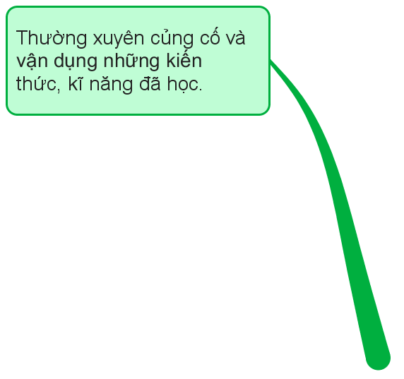



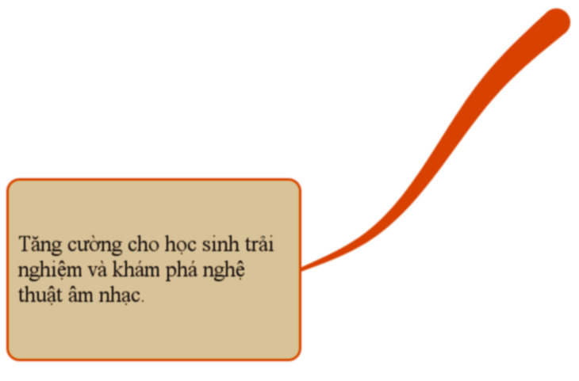
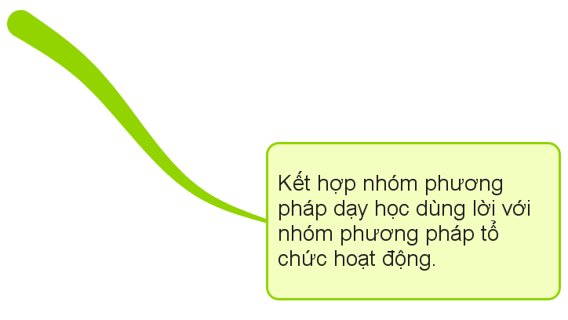
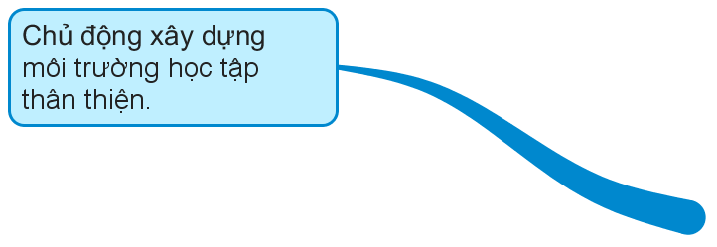
PHƯƠNG PHÁP GIÁO DỤC
CỦA GIÁO VIÊN

Slide 11
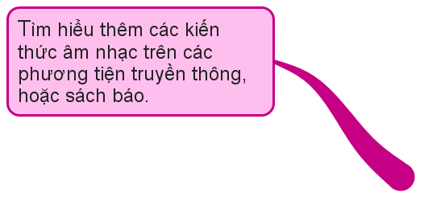
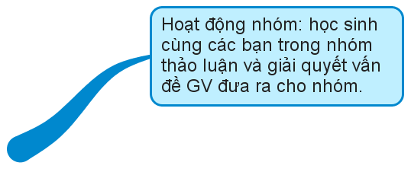



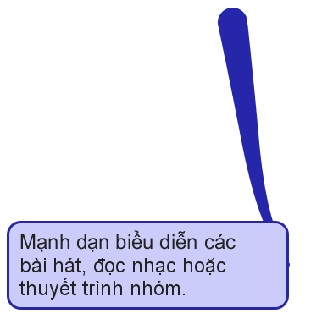

Slide 12
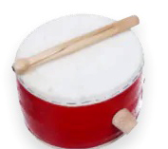
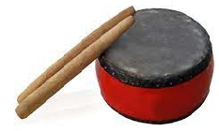
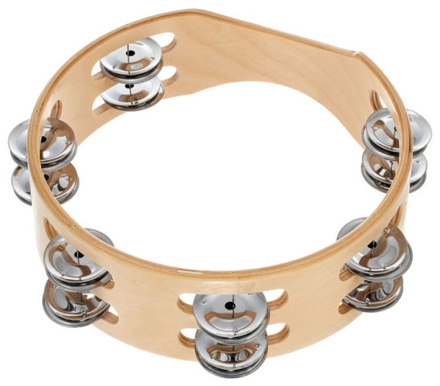
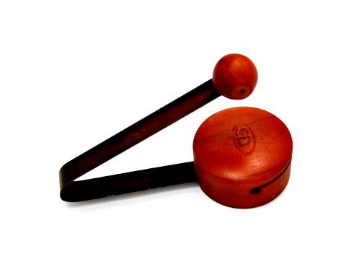
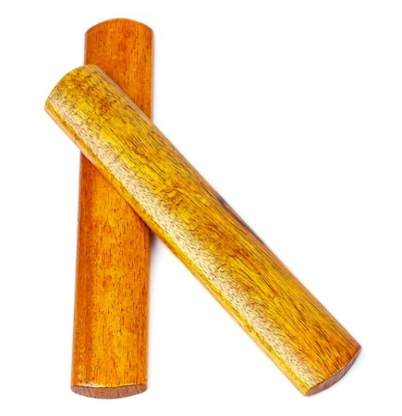
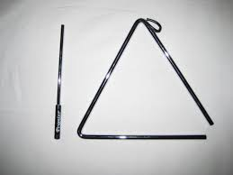
THIẾT BỊ HỌC TẬP CỦA HỌC SINH
NHẠC CỤ TIẾT TẤU
Trống nhỏ
Tambourine
Song loan
Thanh phách
Triangle

Slide 13
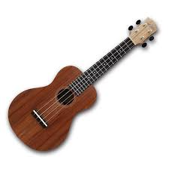
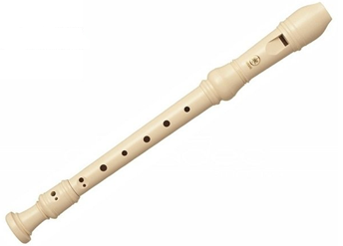
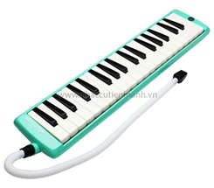
THIẾT BỊ HỌC TẬP CỦA HỌC SINH
NHẠC CỤ GIAI ĐIỆU
Ukulele
Kèn phím
Sáo recorder

Slide 14
HỖ TRỢ CỦA PHỤ HUYNH HỌC SINH
Đồng hành, hỗ trợ học sinh trong giai đoạn đầu của chương trình GDPT 2018 cấp THCS.
Thường xuyên đôn đốc, nhắc nhở học sinh thực hiện tốt việc ôn luyện bài cũ, chuẩn bị bài mới đầy đủ trước khi đến lớp.
Tạo điều kiện thuận lợi cho học sinh có thời gian, phương tiện học tập để học sinh có thể tự nghiên cứu, tìm hiểu kiến thức mới.
Phụ huynh có thể trao đổi trực tiếp với giáo viên bộ môn về việc học tập môn Âm nhạc của học sinh, để có thể hướng dẫn các em học tốt hơn.

